Slide 1
AVR Studio 4 - AVR Tool Chain Error MS Windows 10 해결 방안
정도윤(2022-03-23)
이 문서는 나눔글꼴로 작성되었습니다. 다운받기

Slide 2
목차
1. 오류 모습 – No AVR Toolchain installation found.
AVR Studio 4에서 발생한 오류이다.
2. AVR Studio -> Configuration Options 환경설정하기
WinAVR의 환경변수를 설정한다.
3. 시스템 속성 -> 환경 변수 (WinAVR 환경변수 설정하기)
시스템 속성에 WinAVR(avr-gcc, make)의 경로를 설정해준다.
4. AVR-ToolChain 설치하기
AVR-ToolChain을 설치한다.

Slide 3
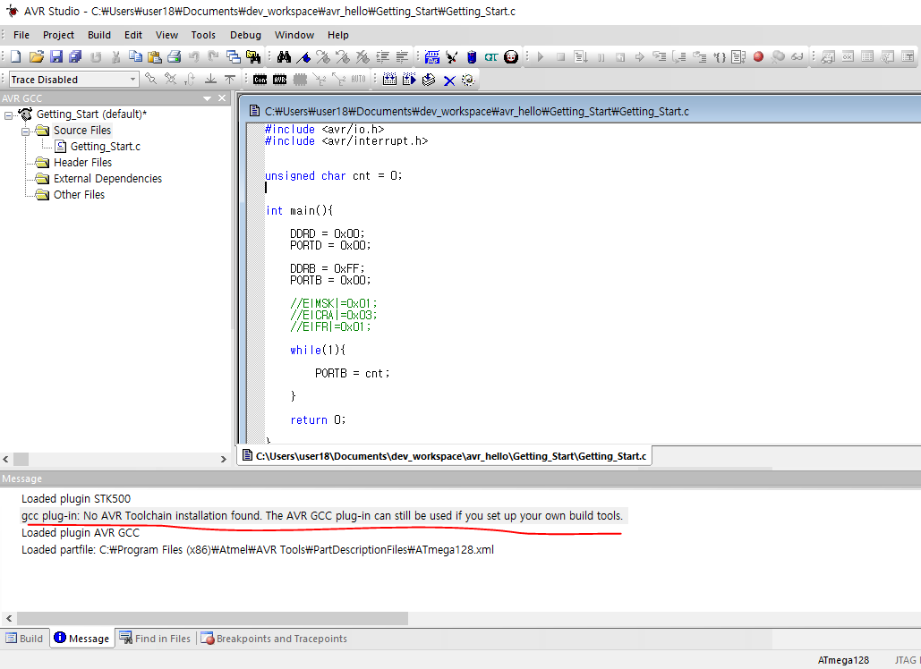
1. 오류 모습 – No AVR Toolchain installation found.

Slide 4
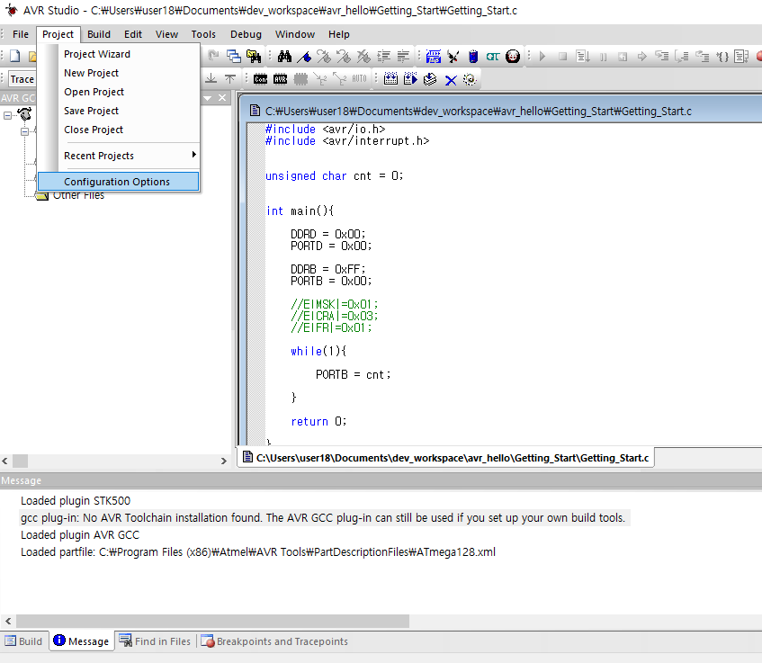
2. AVR Studio -> Configuration Options 환경설정하기

Slide 5
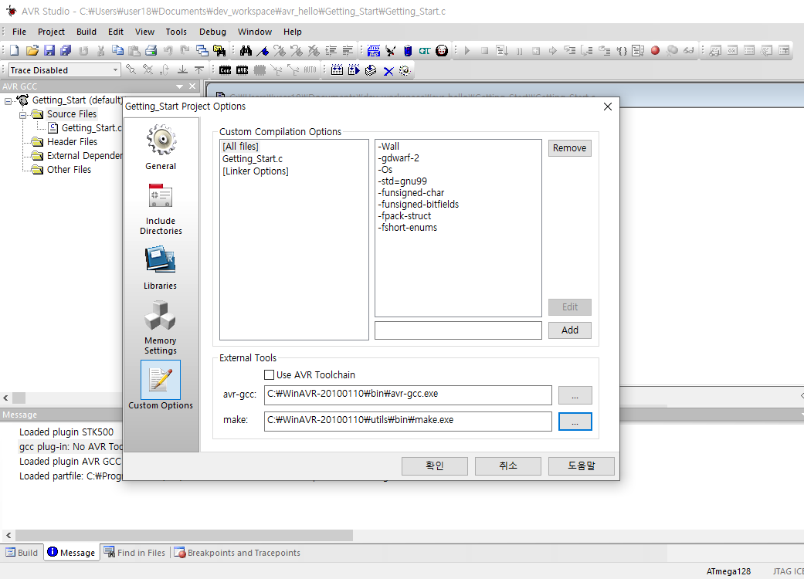
2. AVR Studio -> Configuration Options 환경설정하기

Slide 6
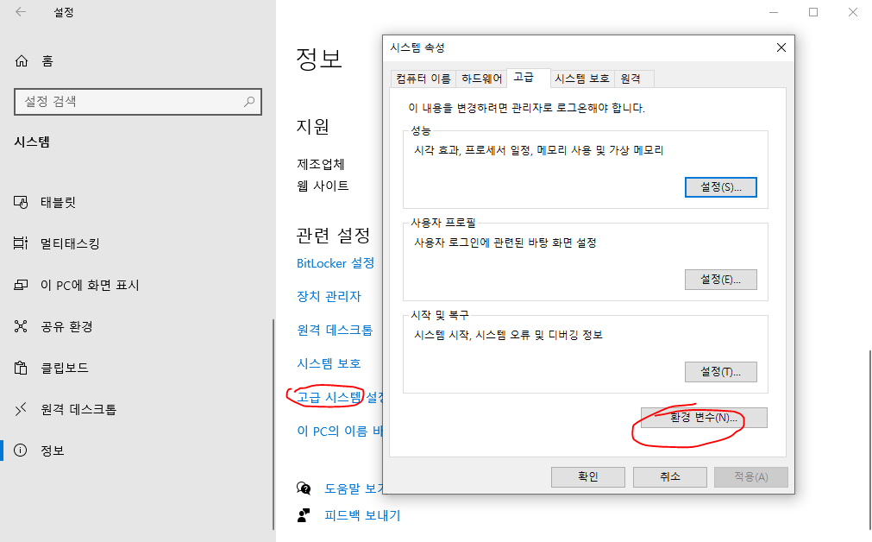
3. 시스템 속성 -> 환경 변수 (WinAVR 환경변수 설정하기)

Slide 7
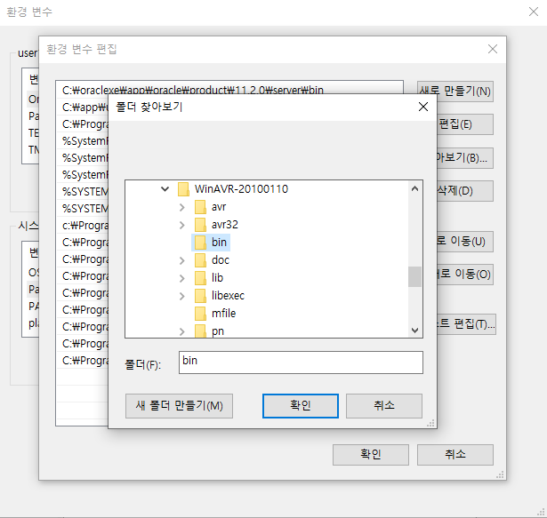
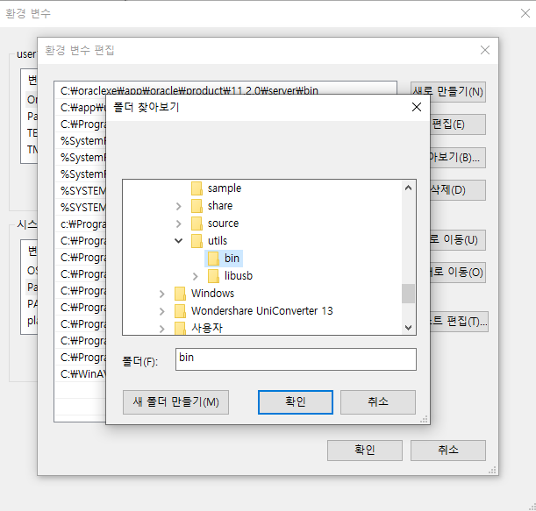
3. 시스템 속성 -> 환경 변수 (WinAVR 환경변수 설정하기)

Slide 8
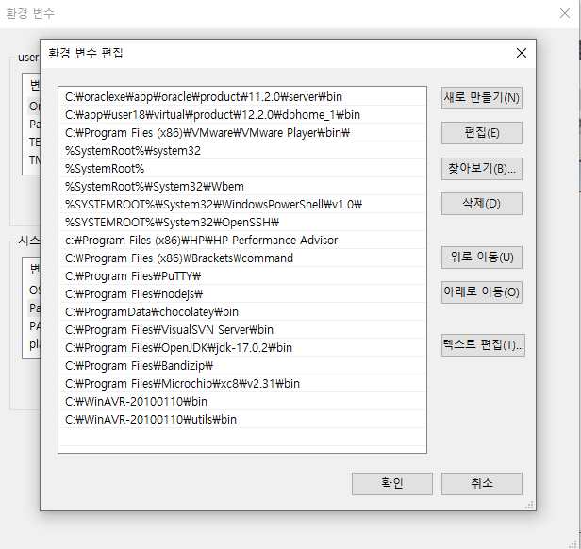
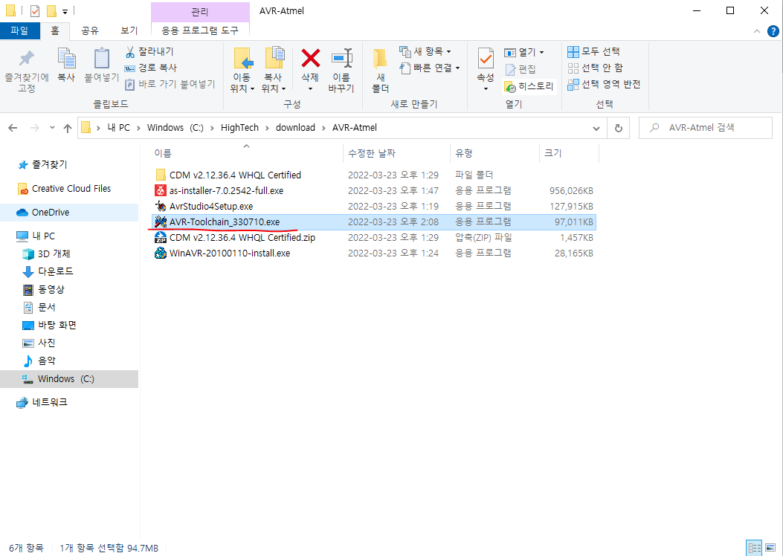
3. 시스템 속성 -> 환경 변수 (WinAVR 환경변수 설정하기)

Slide 9
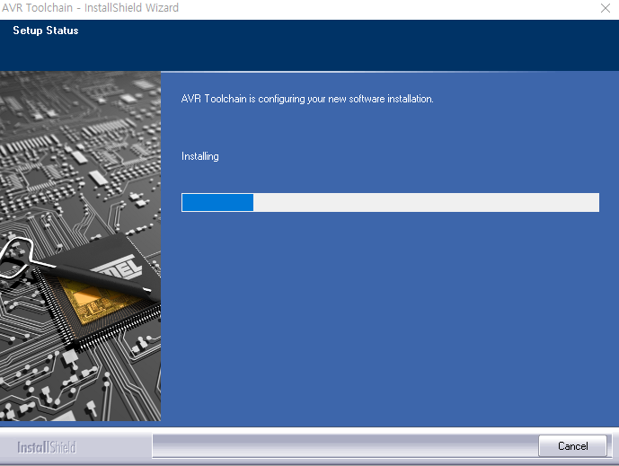
4. AVR-ToolChain 설치하기

